Slide 1
Урок изобразительного искусства во 2 классе
Презентацию составила учитель начальных классов МАОУ «Гимназия №5» г.Перми
Шуванова М.А.

Slide 2
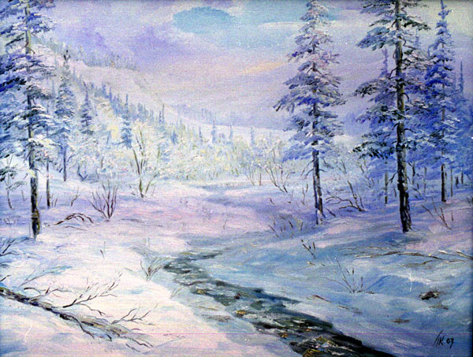
Зимняя прогулка. Сюжетная композиция: пейзаж с фигурой человека в движении.

Slide 4
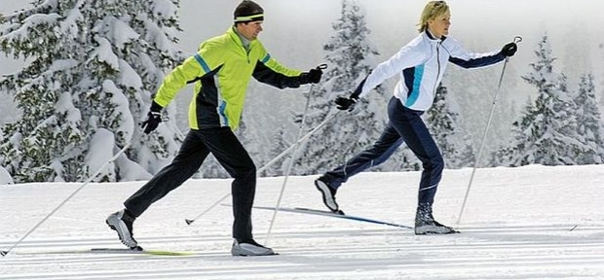

Slide 9
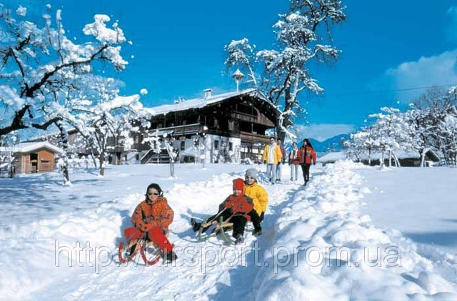

Slide 11
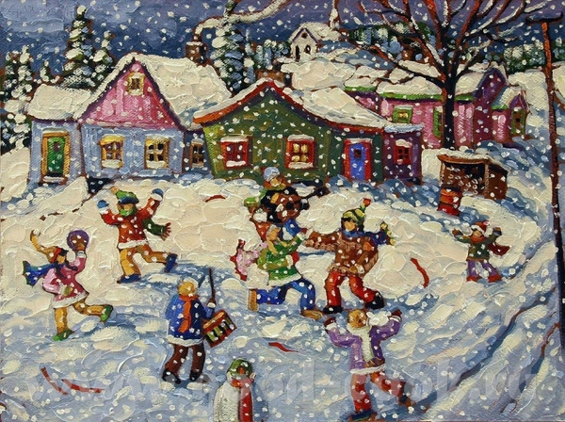

Slide 16
Удачи и творчества!

